Slide 1
Δίκτυα Υπολογιστών Ι

Slide 2
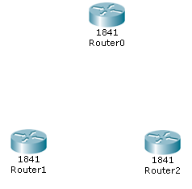
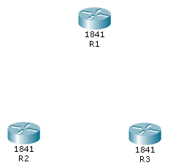
Packet Tracer
Ανοίξτε το Packet tracer
Εισάγετε 3 Router (1841)
Μετονομάστε τα Router σε R1, R2 και R3

Slide 3
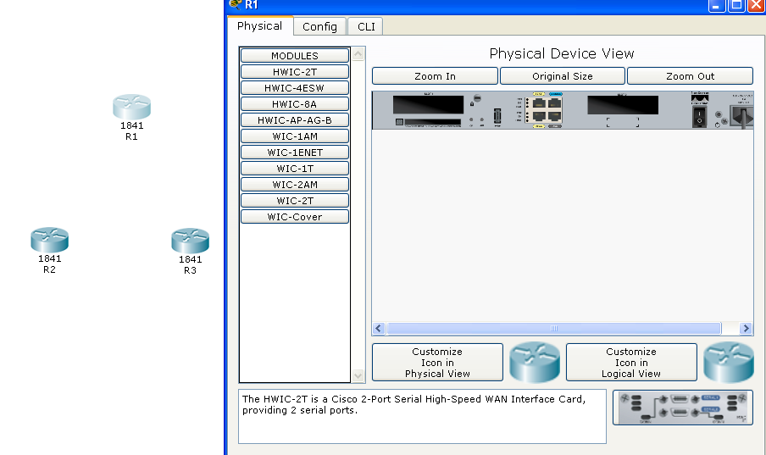
Packet Tracer
Κάντε αριστερό κλίκ σε κάθε Router και επιλέξτε την καρτέλα Physical
Κάντε κλίκ στο διακόπτη δεξιά για να σβήσουμε το Router

Slide 4
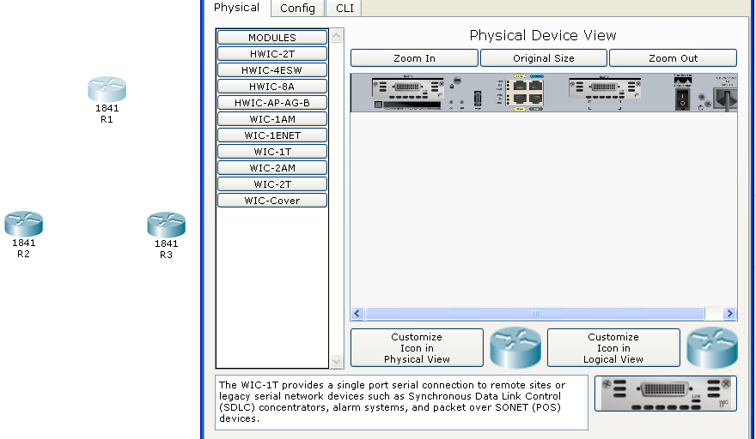
Packet Tracer
Κάντε drag and drop το module WIC-1T στα κενά slot του Router
Ξανά-ανάψτε το Router

Slide 5

Packet Tracer
Από τις συνδέσεις (connections) επιλέγουμε το Serial DCE
Κάνουμε κλίκ στο R1 και επιλέγουμε τη διεπαφή Serial0/0/0
Έπειτα κάνουμε κλίκ στο R2 και επιλέγουμε τη διεπαφή Serial0/0/0
Ομοίως, επιλέγουμε ξανά το Serial DCE
Κάνουμε κλίκ στο R1 και επιλέγουμε τη διεπαφή Serial0/1/0
Έπειτα κάνουμε κλίκ στο R2 και επιλέγουμε τη διεπαφή Serial0/1/0
Τέλος, επιλέγουμε ξανά το Serial DCE
Κάνουμε κλίκ στο R2 και επιλέγουμε τη διεπαφή Serial0/1/0
Έπειτα κάνουμε κλίκ στο R3 και επιλέγουμε τη διεπαφή Serial0/0/0

Slide 6
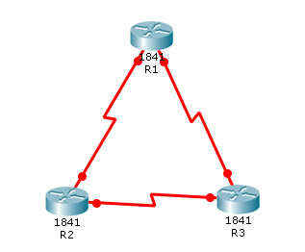
Packet Tracer

Slide 7
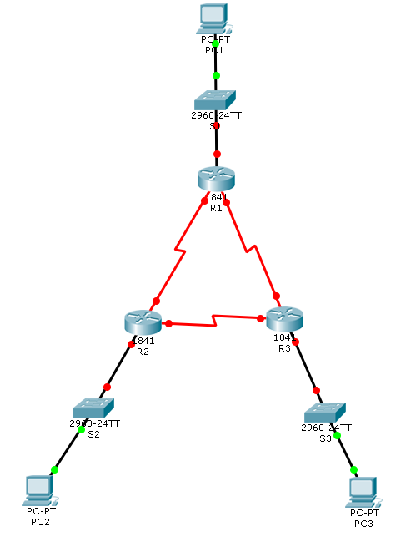
Packet Tracer
Κάθε Router αντιπροσωπεύει ένα δίκτυο.
Για κάθε δίκτυο εισάγουμε
ένα Switch(2960)
και ένα generic PC

Slide 8
Packet Tracer
Ας υποθέσουμε ότι έχουμε το δίκτυο 192.168.0.0/16, και…
Το R1 αντιπροσωπεύει το υποδίκτυο Α (2000 addresses)
Το R2, το υποδίκτυο Β (1000 addresses)
Και το R3, το υποδίκτυο C (500 addresses)
Φτιάξτε και τα 3 δίκτυα (D, E, F) για τα 3 point to point δίκτυα 2 διευθύνσεων (δίκτυα από Router σε Router)
Δώστε διευθύνσεις στα:
FastEthernet0/0, Serial0/0/0, Serial0/1/0 των R1, R2 και R3
Και PC1, PC2 και PC3

Slide 9
Packet tracer
Κάντε Ping από δίκτυο σε δίκτυο
Είχε επιτυχία?
Ναι/Όχι……Γιατί?
Κατεβάστε από το e-class το αρχείο class1.zip
Τρέξτε το αρχείο και κάντε ping από δίκτυο σε δίκτυο.
Είχε επιτυχία?
Ναι/Όχι……Γιατί?

Slide 10
Άσκηση για το σπίτι(.ppt)
Τρείς ομάδες θα προετοιμάσουν και θα παρουσιάσουν ένα από τα παρακάτω θέματα:
RIP v1 & v2 (Routing Information Protocol)
OSPF (Open Shortest Path First)
BGP (Border Gateway Protocol)

Slide 11

Απορίες

